Slide 1
Встреча с приглашенным специалистом
Автор проекта: Халяпина Ульяна Юрьевна
Школа №1 им. А.А. Курбаева,
с. Вольно-Надеждинское.

Slide 2
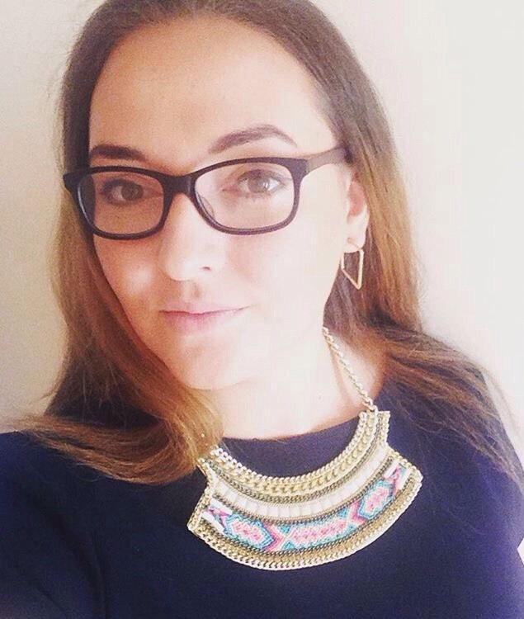
О себе
Халяпина Ульяна Юрьевна
Учитель биологии
(стаж 11 лет)
Школа №1 им. А.А. Курбаева
с. Вольно-Надеждинское
Экология (ВГУЭС) 2013 г.
Психолого-педагогическое (ОЮИ) 2019г.

Slide 3
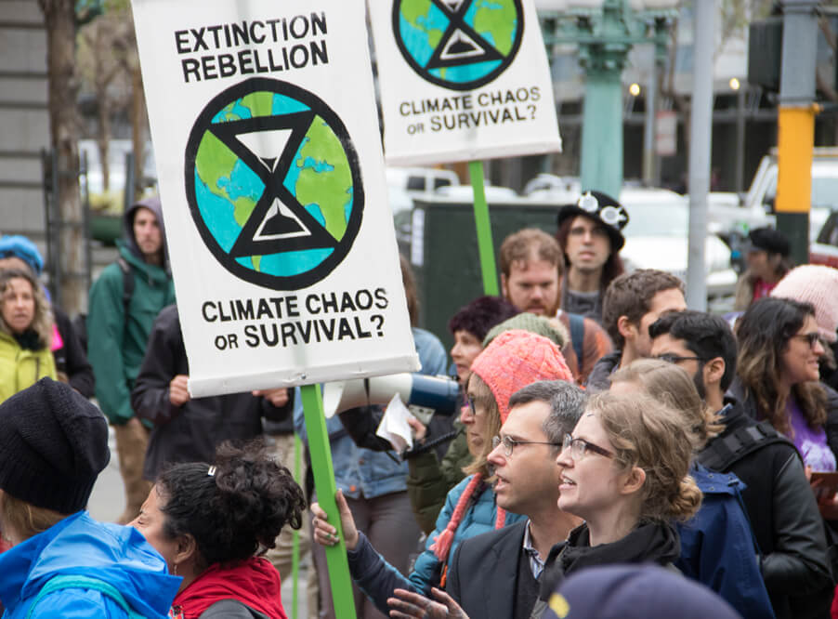
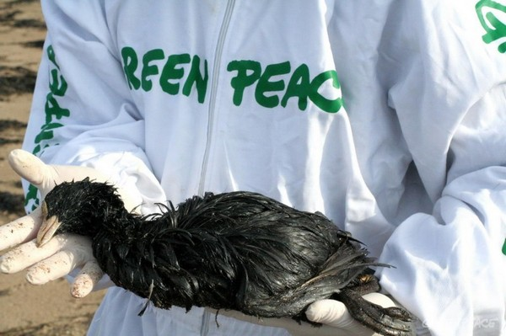
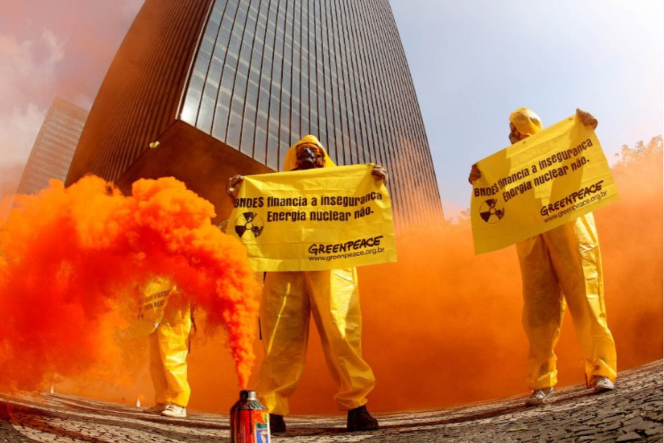
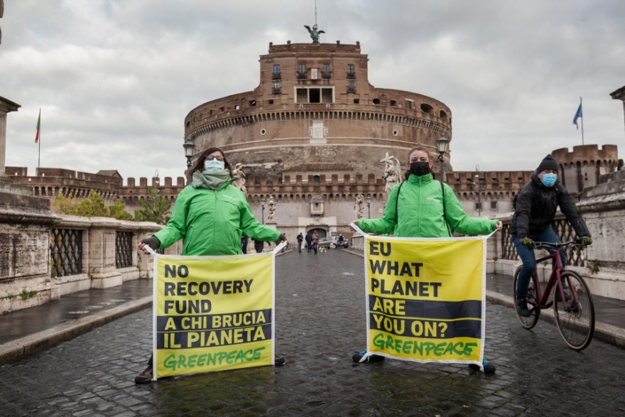
Кто такой эколог?

Slide 4
Актуальность
42% российских одиннадцатиклассников не определились с профессией и не знают, кем хотят стать в будущем.
Порядка 30% выпускников 2022 года сказали, что уже выбрали свое призвание.
Примерно четверть (28%) подростков считают, что планировать в текущей ситуации не стоит, так как жизнь слишком непредсказуема.

Slide 5
Цель проекта
Знакомство учащихся со спецификой обучения и работы по разным специальностям в рамках профориентационной работы.

Slide 6
Задачи проекта:
Создание районной площадки для старшеклассников, позволяющей им узнать о выбранной профессии всё из первых уст.
Знакомство с особенностями обучения в ВУЗах Приморского края.
Знакомство с особенностью быта студента в разных ВУЗах Приморского края.
Знакомство со спецификой профессии.

Slide 7
Алгоритм проекта
Пилотный проект
Опрос старшеклассников
Составление контент - плана
Рефлексия участников
Поиск партнеров
Организация встречи

Slide 8
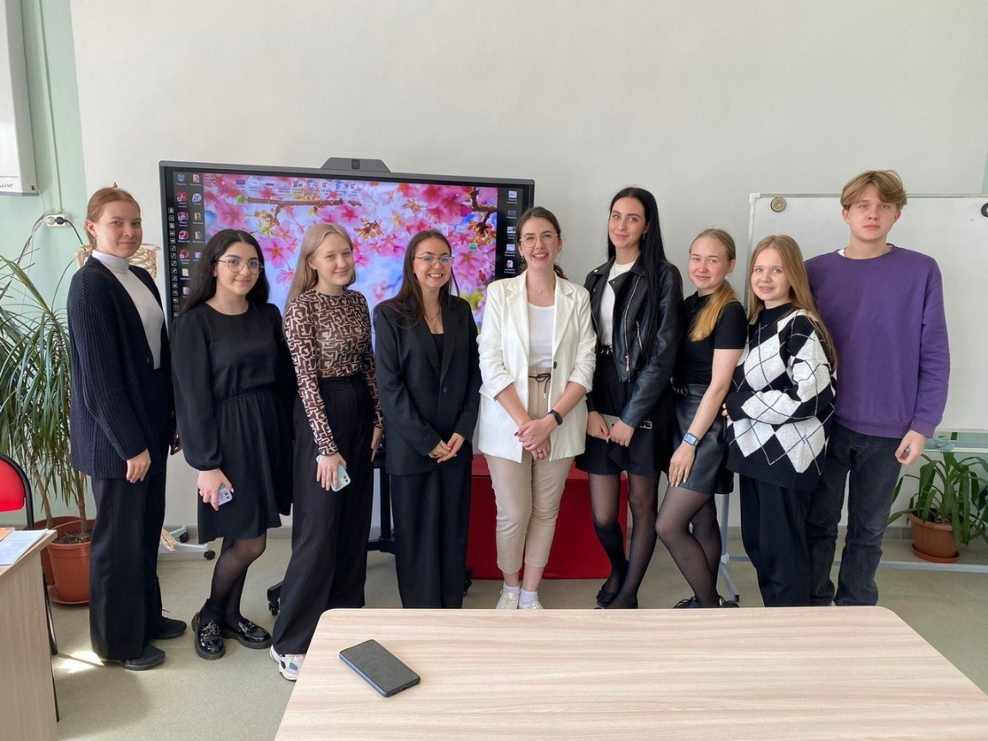
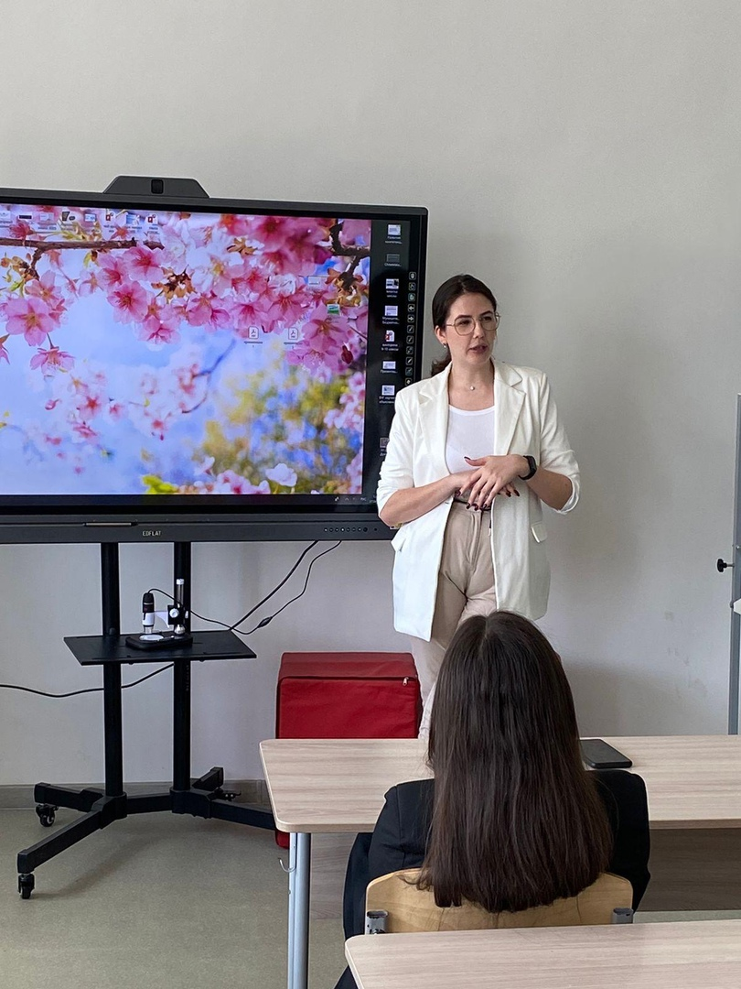
Плотникова Ольга Сергеевна, врач онколог, радиотерапевт, ассистент кафедры онкологии.

Slide 9
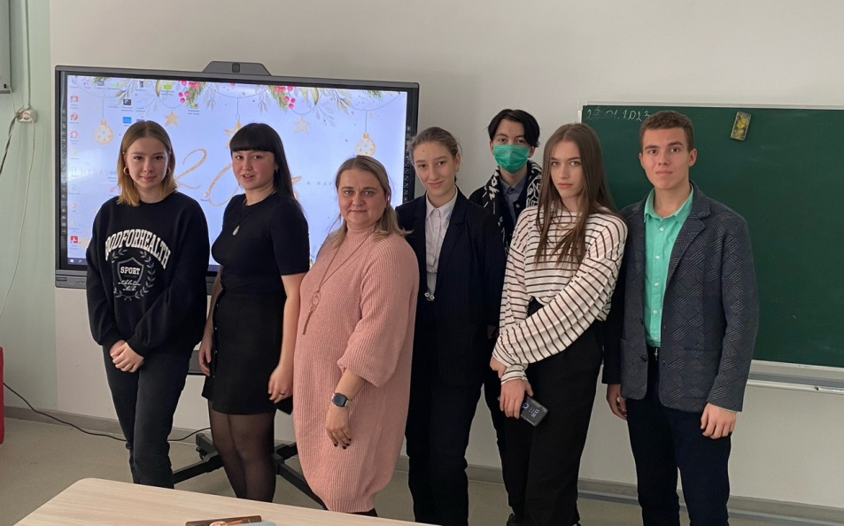
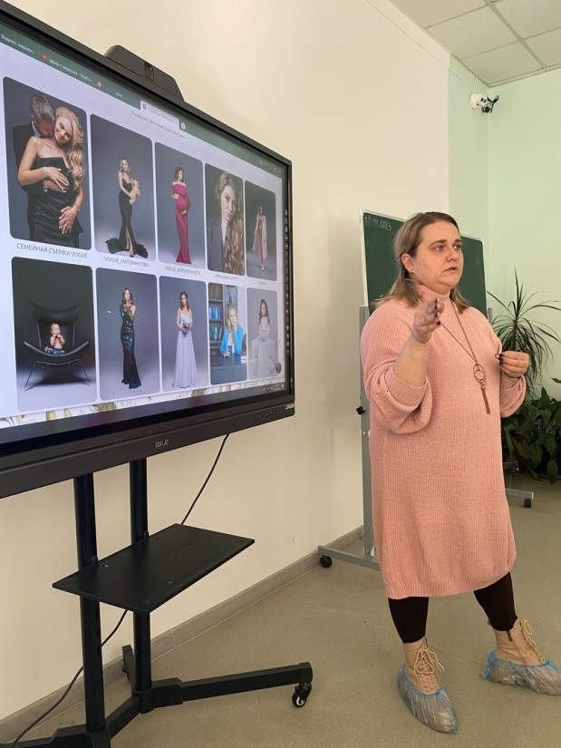
Опыт реализации
Харькова Елена, фотограф

Slide 10
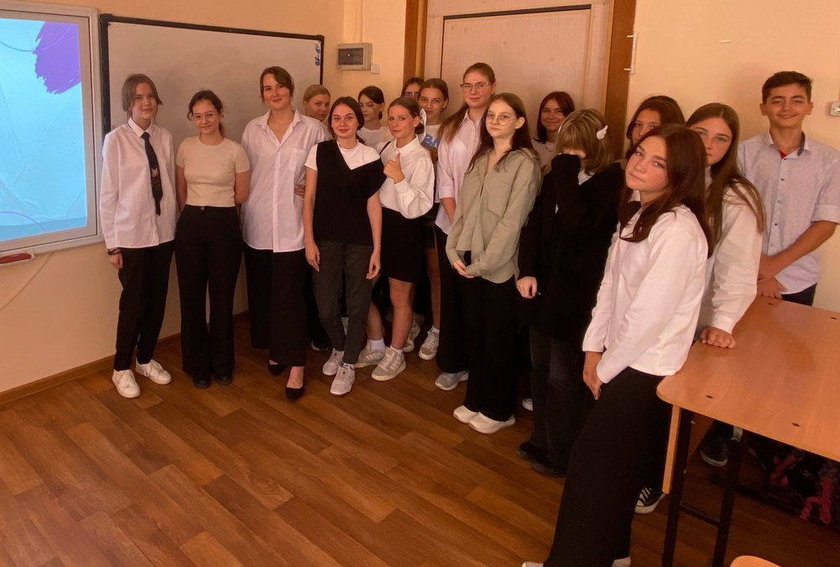
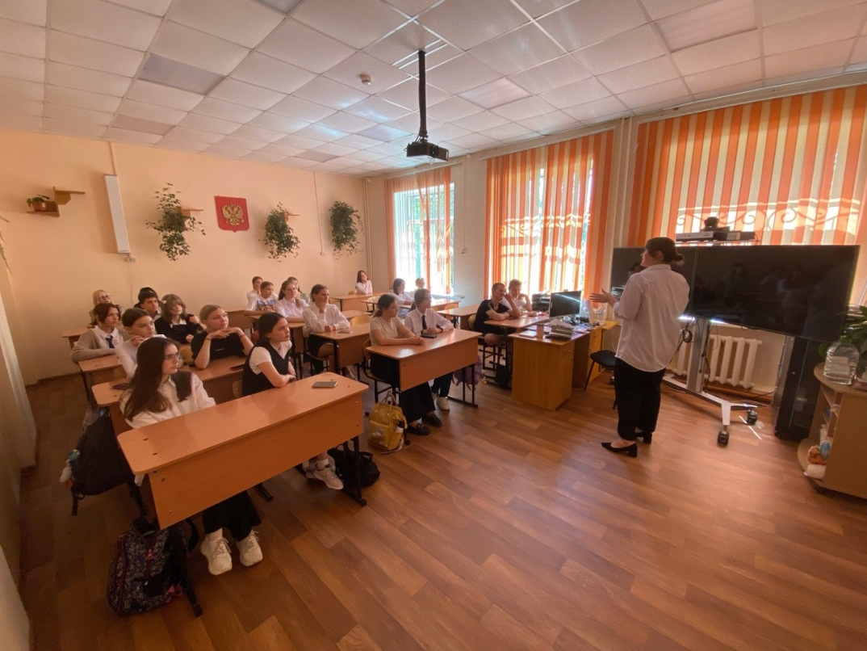
Костырко Марианна Георгиевна,
секретарь судебного заседания

Slide 11
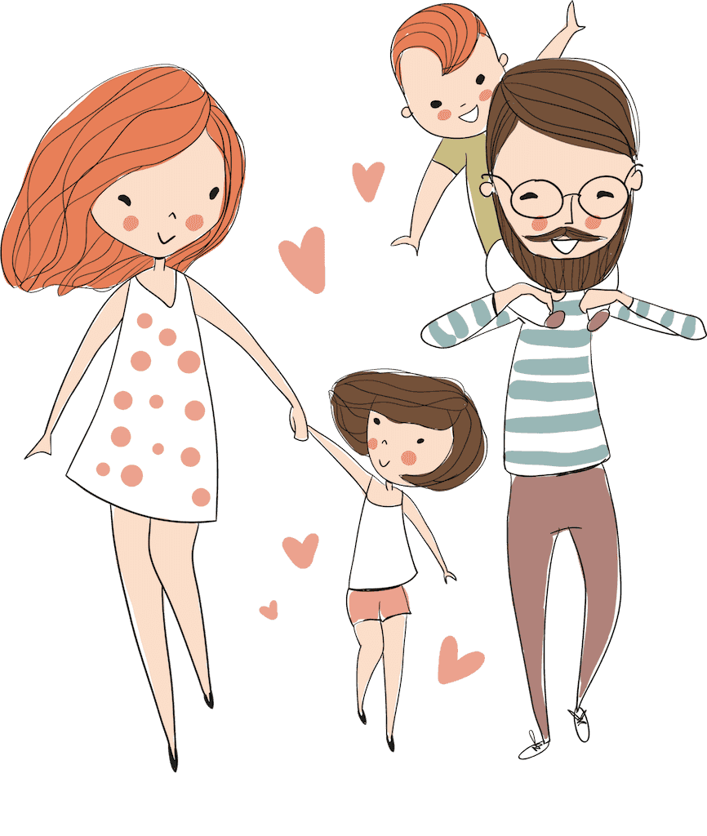
Ресурсы и инструменты проекта
Google Forms
Личные знакомства
Общешкольный родительский комитет
Совет старшеклассников школы
Центр «Точка Роста»
Кофе, тортик, другие вкусняшки ☺

Slide 12
Сложности проекта
Учебные смены в школах
Нехватка аудиторий
Подвоз детей (расписание автобусов)
Удаленность от города (для специалиста)
Удаленность от других школ

Slide 13
Риски проекта
Специалист не может приехать, откладывает встречу, переносит;
Не смотря на изначальный запрос, на встречу не собираются ребята;
Пересечение с другими мероприятиями.

Slide 14
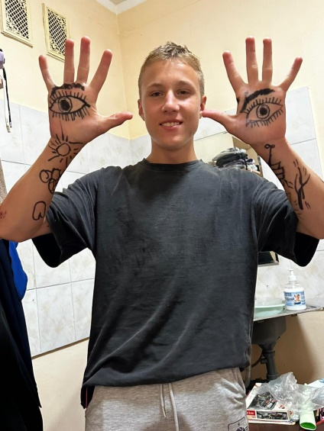
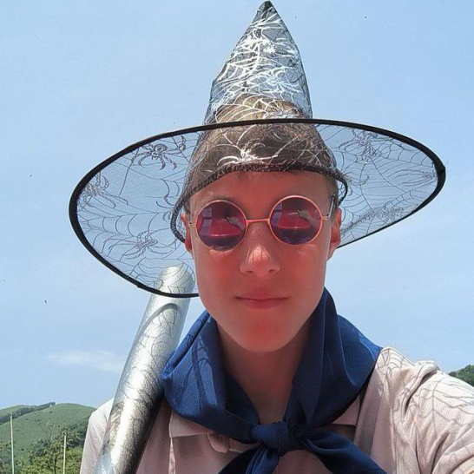
Промежуточные результаты
Предварительные согласия на заключение договоров о сетевом взаимодействии;
Учебная практика учащихся по некоторым направлениям;
Повышение уровня осознанности старшеклассников.

Slide 15
Планируемые результаты
Повышение уровня осознанности выпускников при выборе профессии;
Масштабирование проекта в рамках района;
Заключение договоров о сетевом взаимодействии;
Расширение возрастной категории учащихся

Slide 16
Преимущества для учителей
Понимание профориентированности старшеклассников;
Повышенное внимание от учителей предметников;
Возможность реализации доп.программ;
Углубление знаний в специализированных курсах;
Участие в конкурсах и олимпиадах;
Повышение мотивации учащихся;
Создание рабочих групп старшеклассников.

Slide 17
Мои контакты
Электронная почта личная: Chelsa2@mail.ru
Телефон: 8914-709-24-40
Сферум :

